Slide 1
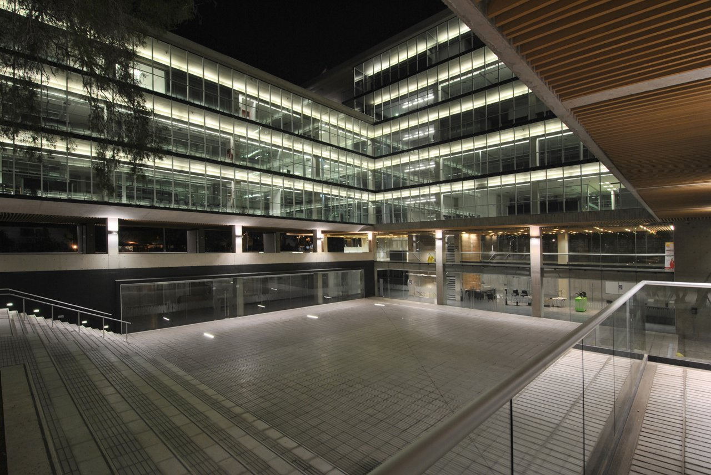
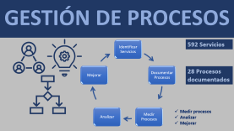
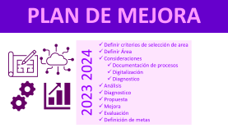
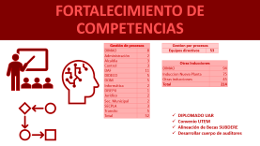
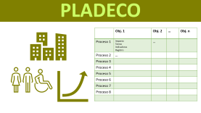
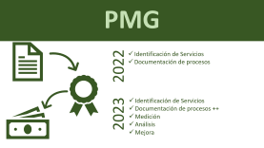
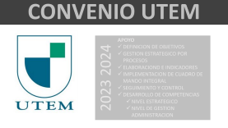
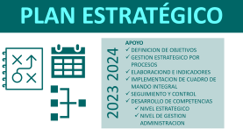

Slide 2
GESTIÓN DE PROCESOS
Identificar Servicios
592 Servicios
Mejorar
Documentar Procesos
28 Procesos documentados
Analizar
Medir Procesos
Medir procesos
Analizar
Mejorar
Recoleta

Slide 3
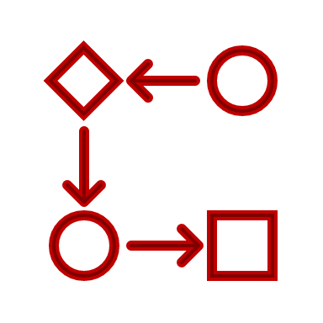
FORTALECIMIENTO DE COMPETENCIAS
Gestión de procesos
DIMAO | 8
Administración | 2
Alcaldia | 3
Control | 3
DAF | 11
DIDECO | 5
DOM | 5
Informática | 2
DISEPU | 1
Jurídico | 2
Sec. Municipal | 2
SECPLA | 3
Transito | 5
Total | 52
Gestion por procesos
Equipos directivos | 53
Otras Inducciones
DIMAO | 94
Induccion Nueva Planta | 75
Otras inducciones | 45
Total | 214
DIPLOMADO UAR
Convenio UTEM
Alineación de Becas SUBDERE
Desarrollar cuerpo de auditores

Slide 4
PMG
Identificación de Servicios
Documentación de procesos
2022
Identificación de Servicios
Documentación de procesos ++
Medición
Análisis
Mejora
2023

Slide 5
ENCUESTA SUBDERE
Incorporación como principal herramienta de diagnostico
Definición de metodología
2022
Implementación de control de mejoras
Diagnostico permanente
Elaboración de manual de diagnostico
2023

Slide 6
PLAN DE MEJORA
Definir criterios de selección de area
Definir Área
Consideraciones
Documentación de procesos
Digitalización
Diagnostico
Análisis
Diagnostico
Propuesta
Mejora
Evaluación
Definición de metas
2023 2024

Slide 7
PLAN ESTRATÉGICO
APOYO
DEFINICION DE OBJETIVOS
GESTION ESTRATEGICO POR PROCESOS
ELABORACIOND E INDICADORES
IMPLEMENTACION DE CUADRO DE MANDO INTEGRAL
SEGUIMIENTO Y CONTROL
DESARROLLO DE COMPETENCIAS
NIVEL ESTRATEGICO
NIVEL DE GESTION ADMINISTRACION
2023 2024

Slide 8
PLAN DE COMUNICACIONES
ESTRATEGICA
OPERACIONAL
CULTURAL
¿Qué?
¿A quien se quiere comunicar?
¿Cuáles serán los canales?
¿Cuáles serán los medios?
¿Alcance?
¿Quién controlará la ejecución del plan?

Slide 9
PLADECO
 | Obj. 1 | Obj. 2 | … | Obj. n
Proceso 1 | Impacto Tareas Indicadores Registro | …
Proceso 2 | …
Proceso 3
Proceso 4
Proceso 5
Proceso 6
Proceso 7
Proceso 8

Slide 10
CONVENIO UTEM
APOYO
Equipo de practicantes para documentación de procesos, auditorias y análisis
Formación de funcionarios
Diseño de Plan Estratégico
2023 2024

Slide 11
GESTIÓN DE PROCESOS
FORTALECIMIENTO
DE COMPETENCIAS
Metodologías de gestión
Alineación de Objetivos/
Control de Gestion
Apalancamiento de objetivos
PLADECO
Alineación de objetivos
Apalancamiento de objetivos
Apalancamiento de objetivos
Control de Gestión
Habilidades Directivas
Apalancamiento de objetivos
Cursos: Nivel Estratégico y de Gestion
Cumplimiento de Objetivos
PLAN ESTRATÉGICO
PMG
Gestion por Procesos
Equipo practicantes
Control
CONVENIO UTEM
Apoyo en análisis y diseño
Sensibilización de trabajadores/as
Mejora de evaluacion
Alineación de objetivos
ENCUESTA SUBDERE
Sensibilización de trabajadores/as
Alineación de Objetivos
Sensibilización de trabajadores/as
Mejorar la Evaluacion
Priorización
Control
PLAN DE COMUNICACIONES
Equipo de practicantes y Cursos
Metodologías de gestión de procesos
Sensibilización de trabajadores/as
PLAN DE MEJORA

Slide 12
Calendarización

